Slide 1
تقرير عن ..........
اسم الطالب .......
الصف .........

Slide 2
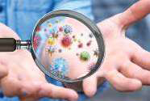
الخلايا و الأنسجة و الأعضاء
المجهر-1
أداة أساسية في دراسة علم الحياة فهو يسمح برؤية الأشياء الصغيرة جداً التي لا ترى بالعين المجردة
الوحدة
الخلايا و الأنسجة و الأعضاء
الخلايا و الأنسجة و الأعضاء
- الخلية 2
الخلية وحدة التركيب البنائية الأساسية والوظيفية في أجسام الكائنات الحية
الخلايا في أجسام الكائنات الحية متخصصة لكل منها نوع وتركيب ووظيفة

Slide 3
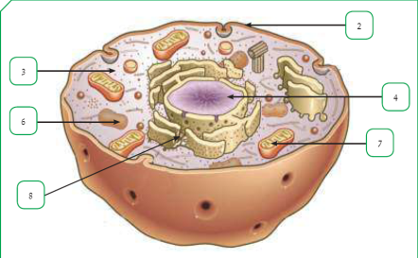
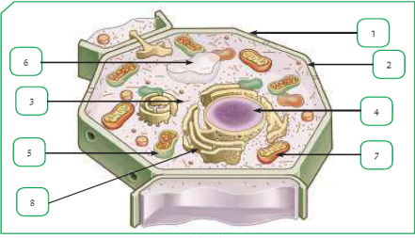
تتكون الخلية الحيوانية من عضيات صغيرة لكل منها وظيفة محددة :
تتكون الخلية النباتية من عضيات صغيرة لكل منها وظيفة محددة :
1
غشاء الخلية
1
جدار الخلية - غشاء الخلية
2
السيتوبلازم
2
السيتوبلازم
3
النواة
3
النواة
4
فجوات عصارية_
4
فجوات عصارية –
بلاستيدات خضراء
الجسم المركزي
5
شبكة أندوبلازمية
5
شبكة أندوبلازمية

Slide 4
مستويات التعضّي : هناك خمس مستويات رئيسية من التعضي في جسم الكائن الحي وهي :
الوحدة
الخلايا و الأنسجة و الأعضاء
جسم الكائن الحي
الخلايا و الأنسجة و الأعضاء
أجهزة
أعضاء
خلايا
أنسجة

